Slide 1

Python 条件判断

Slide 2


课前回顾
1、数字型变量有哪些类型？
答：字符串、整型、浮点、布尔型。
2、什么是算术运算符？
答：加“+”，减“-”，乘“*”，除“/”（取整数“//”,取余数“%”）
3、使用input()函数时，如何转换变量类型？
答：input()获取的是字符串的数据类型
算数运算时需要声明变量int(input())

Slide 3
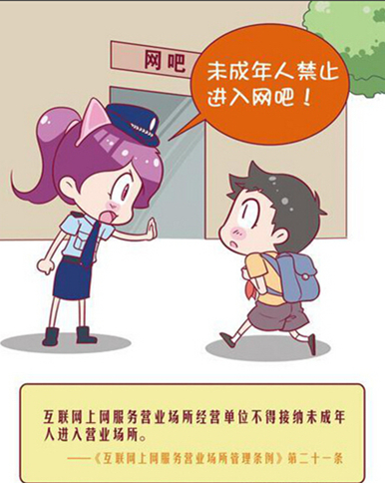
情境引入
生活中的判断几乎是⽆所不在的，我们每天都在做各种各样的选择，如果这样？如果那样？……
如果你是未成年人，你就不能进网吧！

Slide 4

情境引入
如果你没有戴口罩，你就不能进入公共场所！
如果你没有……，你就不能…… ！

Slide 5
新知教授
if 语句初体验
1、if 语句的基本语法？
2、else处理条件不满足的情况
3、逻辑运算符

Slide 6


If 条件判断的基本语法

Slide 7

循序善诱
在Python中，if 语句就是⽤来进⾏条件判断的。
如果 今天作业写完了
你就可以玩游戏了
如果 期末考试班级第一
妈妈带你去迪士尼玩
。。。。。。
。。。。。。

Slide 8

思维构建
在Python中，if 语句就是⽤来进⾏条件判断的。
if 要判断的事：
条件成立要做的事
缩进，Python代码为了美观，简洁，有严格的缩进要求，为一个“Tab”键，或者4个空格

Slide 9
编玩编学
判断语句演练——判读年龄
需求
1.定义⼀个整数变量（age）记录年龄
2.判断是否满18岁 （>=）
3.如果满 18岁，允许进网吧嗨⽪
age = 18
if age >= 18:
print（“符合年龄，可以进去嗨皮”）

Slide 10

编玩编学
想一想？
age = 18
if age >= 18:
print(“可以进网吧嗨皮”)
print(“这句代码什么时候执行？”)
无论条件是否满足他都会执行吗？

Slide 11

编玩编学
使⽤ If 判断时，只能做到满⾜条件时要做的事情；
那么如果，不满足条件怎么办？
比如：
1.定义⼀个整数变量（age）记录年龄
2.判断是否满18岁 （>=）
3.如果满 18岁，允许进网吧嗨⽪
4.如果不满18岁，回家学习写作业去

Slide 12
else处理条件不满足

Slide 13
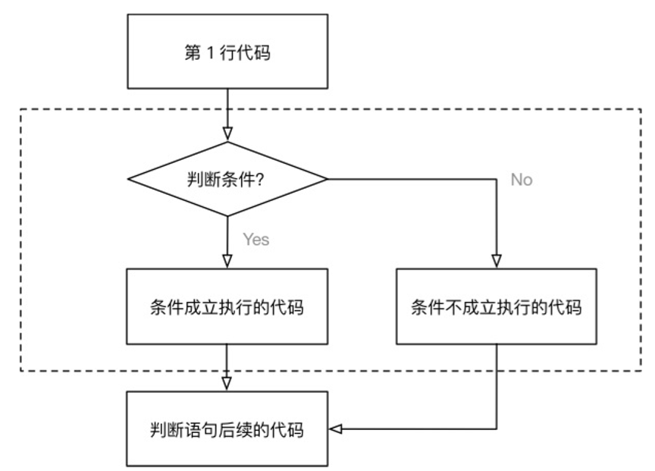
思维构建
else [els] adv.其他的;别的;另外的;不同的
else使用格式如下：
if 要判断的条件:
条件成立时，要做的事情……
else:
条件不成立时，要做的事情
……

Slide 14
编玩编学
判断语句演练：
1.定义⼀个整数变量（age）记录年龄
2.判断是否满18岁 （>=）
3.如果满 18岁，允许进网吧嗨⽪
4.如果不满18岁，回家学习写作业去
age = 18
if age >= 18:
print("允许进网吧嗨皮")
else:
print("回家学习写作业去")

Slide 15

编玩编学
网吧智能判定系统
还记得我们学习过的input函数吗？
利用input函数设计一个网吧年龄判定系统
输入的年龄，
如果：>= 18，允许进网吧嗨皮
否则 < 18 ，回家学习写作取

Slide 16
编玩编学
智能判定系统：
1.输入用户年龄（input函数）
2.判断是否满18岁 （>=）
3.如果满 18岁，允许进网吧嗨⽪
4.如果不满18岁，回家学习写作业去
age = int(input("请输入你的年龄："))
if age >= 18:
print("允许进网吧嗨皮")
else:
print("回家学习写作业去")

Slide 17
逻辑运算符

Slide 18

思维构建
什么是逻辑运算符呢？
比如多个条件都成⽴才能执⾏，或者有⼀个条件成⽴就可以执⾏，这时就需要使⽤逻辑运算符。
妈妈说：
如果你期末考试语文与数学都考了100分，
就带你去上海迪士尼玩！

Slide 19

思维构建
妈妈说：
如果你期末考试语文，数学都考了100分，
就带你去上海迪士尼玩！
语文 | 数学 | 判断
100 | 100 | 成立
95 | 100 | 不成立
100 | 95 | 不成立
95 | 95 | 不成立

Slide 20
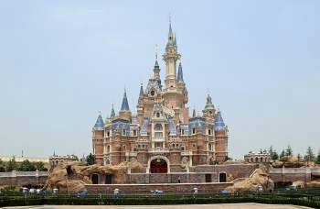
思维构建
条件一 and 条件二 与/并且
两个条件同时满⾜，返回True
只要有⼀个不满⾜，就返回False
条件一 | 条件二 | 判断
成立 | 成立 | 成立
成立 | 不成立 | 不成立
不成立 | 成立 | 不成立
不成立 | 不成立 | 不成立

Slide 21

练一练
思维构建
写成演示代码：
a = 100
b = 100
if a == 100 and b == 100:
print(“可以去迪士尼")
else:
print(“家里蹲，写作业")
注：python中，“=”表示赋值；“==”表示判断两个数是相等

Slide 22
思维构建
妈妈说：
如果你期末考试语文或数学考了100分，
就带你去上海迪士尼玩！
语文 | 数学 | 判断
100 | 100 | 成立
95 | 100 | 成立
100 | 95 | 成立
95 | 95 | 不成立

Slide 23

思维构建
条件一 or 条件二 或/或者
两个条件只要有一个满⾜，返回True
两个条件同时不满足，返回False
条件一 | 条件二 | 判断
成立 | 成立 | 成立
成立 | 不成立 | 成立
不成立 | 成立 | 成立
不成立 | 不成立 | 不成立

Slide 24
练一练
思维构建
写成演示代码：
a = 100
b = 90
if a == 100 or b == 100:
print(“可以去迪士尼")
else:
print(“家里蹲，写作业")

Slide 25
思维构建
我们再来说说最后一种逻辑运算符：not （非 / 不是）
如果不 下雨
我们今天出去踢球
if not rain:
print(“我们今天出去踢球”)
if rain:
print(“下雨了，不能出去踢球了”)
条件一 | 判断
成立 | 不成立
不成立 | 成立

Slide 26
学完了逻辑运算符
让我们结合实际应用试试吧！

Slide 27

创作实践
逻辑运算演练
练习1: 定义一个整数变量age，接收输入的年龄，编写代码判断输入的年龄是否正确，要求⼈的年龄在0-120之间，在范围内，打印“合法年龄”，超出范围，打印“年龄不符合正常标准”。
age = int(input("请输入年龄："))
if 0 < age <120:
print("年龄正确")
else:
print(“年龄符合正常标准")

Slide 28

创作实践
逻辑运算演练
练习2: 定义两个整数成绩变量a ，b，编写代码判断成绩要求只要有⼀⻔成绩>60分就算合格。a，b的值自定义，条件成立打印“考试合格”，不成立打印“考试不合格”
a = 100
b = 50
if a >= 60 or b >= 60:
print("考试及格")
else:
print(“考试不合格")

Slide 29
创作实践
逻辑运算演练
练习3: 定义一个布尔型的变量，student（学生），判断该学生是否是我们班的
student = True
if not student:
print("不是我们班级的")
else:
print("是我们班级的")

Slide 30
课堂总结
1、if 语句的基本语法？
答：if 条件 :
条件成立时 执行代码
执行代码
2、else处理条件不满足的情况
答：if 条件 :
条件成立时 要执行的 代码块1
else:
条件不成立时 要执行的 代码块2
3、逻辑运算符
答：and（与，并且的意思）、or（或，或者的意思）、not（非，取相反的意思）

Slide 31

分享交流
同学们今天写代码有没有遇到什么问题？
演示今天打印的代码

Slide 32

下节课见啦
同学们，要加油哦！

